Slide 1


Création d’une application web de gestion des conférences
Réalisé par:
Abdelkarim ESSOUBAKI
El houcine ES-SANHAJI
Encadré par:
Pr. Said BENKIRANE

Slide 2
PLAN
Introduction
I-Cahier de charge
II-Analyse et conception
III- Outils et environnements de travail
IV-Simulation de l’application
Conclusion

Slide 3
I-Introduction
Ce projet de fin d’étude est pour le but de :
Facilite la participation d’un utilisateur au conférence.
Assurer une bonne organisation d’une conférence.
Simplifier le contact entre l’utilisateur et l’administration pour une question ou explication.
Mise en œuvre des outils de développement

Slide 4
II-Cahier de charge
Règles de gestion

Slide 5
Règles de gestion
UTILISATEUR :
AUTEUR :
ADMIN :
Authentication et inscription.
L’envoie des messages.
Visualisation des informations sur l’application.
L’envoie des fichiers (pdf)
Registration de ces informations d’authentification.
Gestion des auteurs.
Gestion de comité et les présentants.
Gestion des admins.
Gestion des fichiers.
Modification de conference.

Slide 6
III. Analyse et conception
1- Phase d’inception
2- Phase de conception

Slide 7
III- Analyse et conception
1- Phase d’inception:
Les fonctionnalités principale de projet :
Gestion des participants : Modifier/Supprimer tous les participants
Gestion des fichiers : L’utilisateur peut envoyer des fichiers à l’administration.
Gestion des messages : L’utilisateur peut envoyer des messages à l’administration. L’admin peut supprimer les messages et les répondre.
Gestion des admins (administration).
Gestion d’apages d’acceuil : L’admin peut modifier le contenu de la page HOME, comme le titre de conference, la date, les participants,...etc.
 | Cas d’utilisation | Priorité | Incrément
Coté Utilisateur | Envoyer des messages | Bas | 2
 | Authentification | Haute | 1
 | Inscription | Haute | 1
 | Envoyer des fichiers | Haute | 1
Coté Admin | Gestion des fichiers | Haute | 1
 | Gestion des participants | Haute | 1
 | Gestion des messages | Bas | 2
 | Modifier le compte | Bas | 2
 | Gestion des admins | Moyenne | 2

Slide 8
III- Analyse et conception
1- Phase d’inciption (suite):
Les acteurs du projet :
Le participant : C’est la personne qui nous donne des fichiers sur le sujet de la conférence.
Admin : La personne qui gère et organise le travail du site web.
Skateholders
Les participants
L’Administration
Les visiteurs
Le créateur du site web
La comité d’organisation
Les présentants
Sponsors

Slide 9
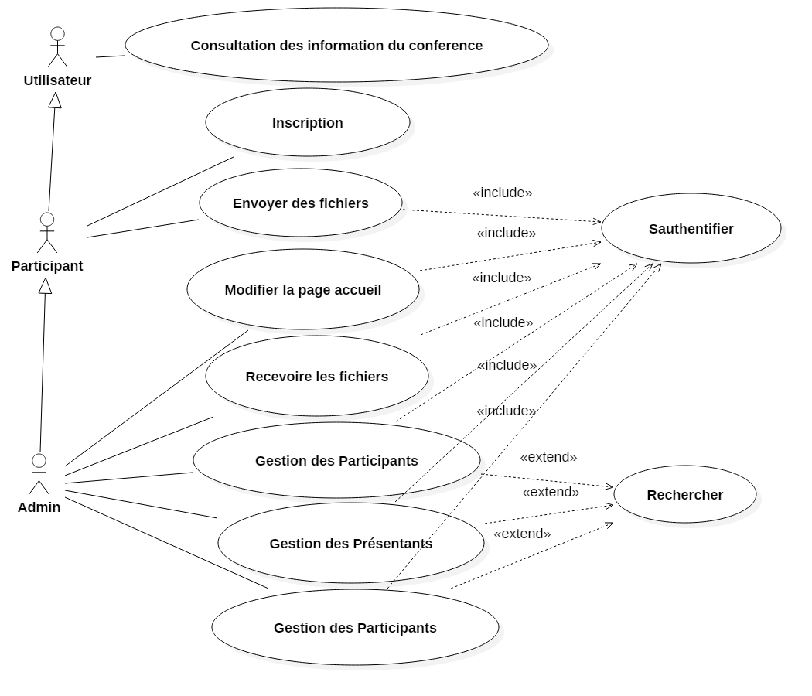
III- Analyse et conception
2- Phase de conception
Diagramme de cas d’utilisation :
Itération 1:

Slide 10
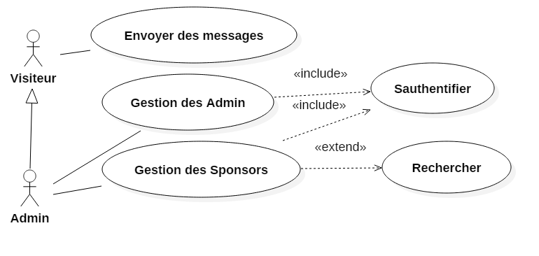
III- Analyse et conception
2- Phase de conception (suite)
Diagramme de cas d’utilisation :
Itération 2:

Slide 11
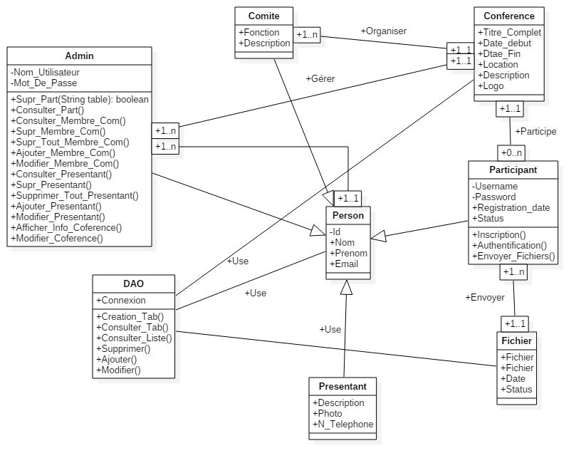
III- Analyse et conception
2- Phase de conception (suite)
Diagramme de classe:
Itération 1:

Slide 12
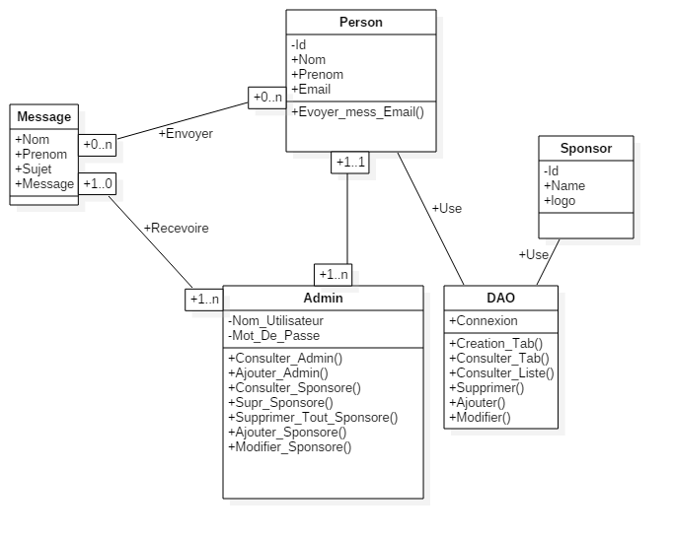
III- Analyse et conception
2- Phase de conception (suite)
Diagramme de classe:
Itération 2:

Slide 13
IV- Outils et environnements de travail
1- Les outils de travails
2-Base de données
3-Les langages de travails

Slide 14




1- Les outils de travails
Editeur : Sublime Text
Logiciel :StarUML
Serveur : XAMPP
Logiciel : Photoshop

Slide 15

2- Base de données
Base de données :MYSQL
Est un système de gestion de base de données qui permet d’entreposer des données de manière structurée permet d’accéder à l’information entre posée via un langage spécifique le SQL.
Il existe un outil libre et gratuit développé par la communauté des programmeurs libres: PHPMyAdmin qui permet l’administration aisée des bases de données MySQL avec PHP.

Slide 16





3- Les langages de travails

Slide 17




3- Les langages de travails
JQuery est une bibliothèque JavaScript libre et multi-plateforme créée pour faciliter
l'écriture de scripts côté client dans le code HTML des pages.
Ajax est un concept qui permet de faire des appels asynchrones au serveur depuis le client. Il s'agit d'une combinaison de technologies telles que JavaScript, CSS, XML, le DOM et le XMLHttpRequest dans le but de réaliser des applications Web qui offrent une maniabilité et un confort d'utilisation supérieur.
est une collection d'outils utile à la création de sites et d'applications web. C'est un ensemble qui contient des codes HTML et CSS, des formulaires, boutons, outils de navigation et autres
éléments interactifs, ainsi que des extensions JavaScript en option. C'est l'un des projets les plus populaires sur la plate-forme de gestion de développement GitHub.
Notes:
AJAX est une technologie qui permet de communiquer une page Web avec un serveur Web sans occasionner
le rechargement de la page. C'est la raison pour laquelle JavaScript est utilisé, car c'est lui qui va se charger d'établir la connexion entre la page et le serveur, et traiter les données reçus.
jQuery un librairie de javascript qui permet de traitée les « imputs» avant l’insirée dans la base de données
Ajax un librairie de javascript qui permet de faire des appels asynchrones au serveur sans chargement de la page
Bootstrap un framwork de cotée client basée sur CSS qui permet de ajouter des styles a les views et permet de adaptée les pages avec toute les format de l’ecrone

Slide 18

3- Les langages de travails
PHP:
PHP (Personale Home Page Hyper Text Processor): est un langage interprété exécuté du côté serveur, il permet de produire des pages Web dynamiques, générées à la demande, via un serveur HTTP.
Architecture MVC:
Modèle-vue-contrôleur est un motif d'architecture logicielle destiné aux interfaces graphiques très populaire pour les applications web. Le motif est composé de trois types de modules:
Un modèle (Model) contient les données à afficher.
Une vue (View) contient la présentation de l'interface graphique.
Un contrôleur (Controller) contient la logique concernant les actions effectuées par l'utilisateur.
View
Controller
Model
PHP
Notes:
Vue (View)
C’est l’interface graphique avec lequel l’utilisateur interagit, elle concerne la présentation des données acquise et l’envoie des actions de l’utilisateur (click, taper, hover …) vers le contrôleur.
La vue n’affect pas de traitement et se contente d’afficher le résultat des traitements affecter par le modèle.
b. Modèle (Model)
C’est la partie algorithmique, elle concerne le traitement de données et l’interaction avec des bases de données (insertion, suppression, modification). Et aussi la description des données par des classes. Le modèle ne s’occupe d’aucune partie de la présentation des données.
c. Contrôleur (Controller)
Le contrôleur est l’intermédiaire entre les vues et les modèles. Dans la pratique c’est ce qui permet de relier l’utilisateur avec l’interface qu’il demande. Il reçoit tout événement déclenché par ce dernier et enclenche l’action correspondante, s’il nécessite une modification de données le contrôleur la demande du modèle, il est aussi possible de rediriger vers un autre contrôleur.

Slide 19
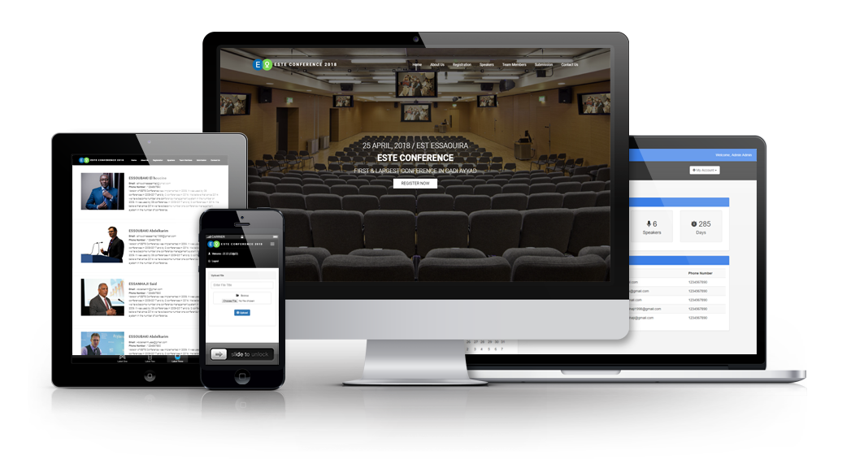
V-Simulation de l’application

Slide 20
VI-Conclusion
Ce travail effectué dans le cadre de notre projet de fin d’études était pour nous une opportunité pour mettre en pratique nos connaissances en informatique, développer notre savoir-faire, en réalisant un système de gestion d’absence.

Slide 21
Merci pour votre attention

